Slide 1

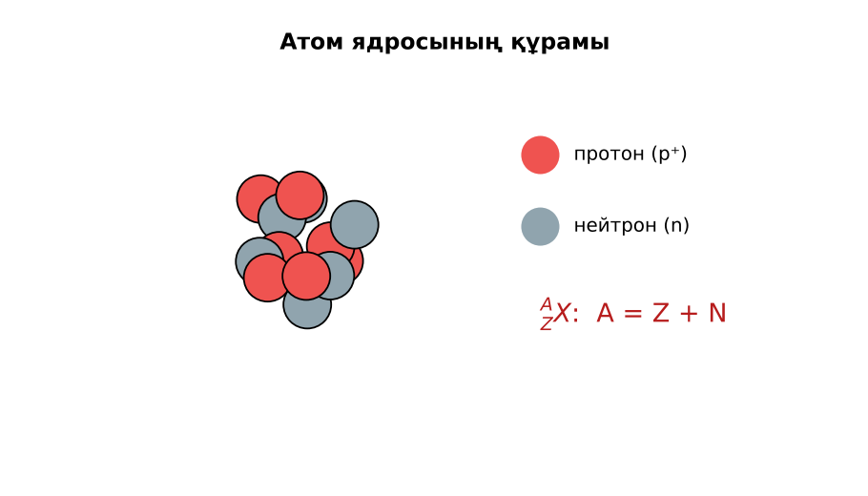
ФИЗИКА · 9-СЫНЫП · 59-САБАҚ
Бөлім: Атом ядросы
Ядролық өзара әрекеттесу, ядролық күштер.
Педагог: Айтбаев С.Б.
Құндылық: Әділдік және жауапкершілік
Notes:
Сабақтың тақырыбы: Ядролық өзара әрекеттесу, ядролық күштер.. Бөлім: Атом ядросы. Ұйымдастыру кезеңі: сәлемдесу, түгендеу, бағалау парағын тарату. (Тақырып пен сурет шертілгенде пайда болады.)

Slide 2

Сабақтың мақсаты
Сабақтың басы · 6 мин
Оқу мақсаттары (бағдарлама)
Сабақ соңында біз:
9.6.1.8 – ядролық күштердің қасиеттерін сипаттау
1
Ядролық күштердің қасиеттерін сипаттайды
2
Ядроның құрамын (Z, N, A) белгілеп жазады
3
Изотоптарды анықтайды
4
Ядролық күштерді гравитациялық және электрлік күштермен салыстырады
Notes:
Мақсаттарды бір-бірлеп шертіп ашыңыз. Проблемалық жағдаяттан кейін осы слайдқа оралып, мақсатты оқушылармен бірге тұжырымдаңыз.

Slide 3


Білімді өзектендіру: «Ребус»
Сабақтың басы · 6 мин
Оқушылар физикалық термин жасырылған ребусты шешеді; одан кейін «Резерфорд тәжірибесі, атомның құрамы. БЖБ №7» тақырыбы бойынша 2 сұрақ қойылады.
Өткен тақырып: Резерфорд тәжірибесі, атомның құрамы. БЖБ №7
Әділдік және жауапкершілік
«Ғылым таппай мақтанба» – Абай Құнанбайұлы.
Notes:
Әдіс: «Ребус». Оқушылар физикалық термин жасырылған ребусты шешеді; одан кейін «Резерфорд тәжірибесі, атомның құрамы. БЖБ №7» тақырыбы бойынша 2 сұрақ қойылады. Шерткенде құндылық пен дәйексөз шығады: «Ғылым таппай мақтанба» – Абай Құнанбайұлы.

Slide 4


Проблемалық жағдаят
Сабақтың басы · 6 мин
Ядрода протондар бір-бірін электрлік күшпен итереді. Онда ядро неге ыдырап кетпейді?
Болжамдарыңды айтыңдар! Бүгінгі сабақтың тақырыбы қандай болуы мүмкін?
Notes:
Проблемалық сұрақты оқып, болжамдарды тыңдаңыз. Шерткенде төменгі тапсырма шығады. Жауапқа сабақ соңында қайта оралыңыз.

Slide 5

Жаңа білім
Сабақтың ортасы · 12 мин
Ядро: Z протон, N нейтрон, A = Z + N (массалық сан); белгіленуі ᴬ_Z X.
Изотоптар – Z бірдей, N әртүрлі ядролар (¹²C, ¹⁴C).
Ядролық күштер: тартылыс күштері, өте күшті (электрліктен ~100 есе), қысқа әсерлі (~10⁻¹⁵ м), зарядқа тәуелсіз, қанығу қасиеті бар.
Атом ядросының құрамы
Notes:
Әдіс: «Төңкерілген сынып». Оқушылар үйде қысқа бейнеролик көрген. Сабақта мұғалім сұрақтар арқылы түсінікті тексеріп, күрделі сәттерді түсіндіреді. Тармақтар шерткен сайын бір-бірлеп шығады – әрқайсысын талқылаңыз.

Slide 6

Суретпен жұмыс
Сабақтың ортасы · 12 мин
Суретте не бейнеленген? Қандай физикалық шамалар мен заңдылықтарды көрсетеді? Өз сөзіңмен түсіндір.
Notes:
«Суретті оқу» тапсырмасы: оқушылар жұппен суреттерді сипаттайды, мұғалім жетекші сұрақтар қояды. Суреттер шерткенде кезекпен шығады.

Slide 7


Виртуалды зертхана: PhET
Сабақтың ортасы · 12 мин
Симуляцияны QR-код арқылы ашыңдар.
Параметрлерді өзгертіп, нәтижені бақылаңдар.
Қандай шама қалай өзгереді? Қорытындыны дәптерге жазыңдар.
Сілтеме: https://phet.colorado.edu/en/simulations/build-a-nucleus
PhET симуляциясы
Notes:
Симуляцияны интерактивті тақтада көрсетіңіз немесе оқушылар смартфонмен ашады. Тілді беттің жоғарғы жағынан ауыстыруға болады.

Slide 8

Бекіту: «Ыстық картоп»
Сабақтың ортасы · 7 мин
Тапсырма жазылған парақ топ ішінде қолдан-қолға беріледі, әр оқушы шешімнің бір қадамын жазады.
Тапсырма: ²³⁸₉₂U, ¹⁴₆C, ⁵⁶₂₆Fe ядроларындағы протон мен нейтрон санын анықтаңдар.
Notes:
Әдіс: «Ыстық картоп». Тапсырма жазылған парақ топ ішінде қолдан-қолға беріледі, әр оқушы шешімнің бір қадамын жазады. Шешімді тақтада бірге тексеріңіз.

Slide 9

Сергіту сәті
Сабақтың ортасы · 2 мин
«Физикалық – физикалық емес». Мұғалім құбылыс атайды: физикалық болса – оқушылар тұрады, болмаса – отырады.
Notes:
Қысқа сергіту сәті – 1–2 минут.

Slide 10

Деңгейлік тапсырмалар
Сабақтың ортасы · 11 мин
С
В
А
С деңгейі
В деңгейі
талдау, жинақтау
А деңгейі
қолдану
білу, түсіну
Деңгейіңді өзің таңда. А деңгейін орындасаң – В деңгейіне өт!
Notes:
Деңгейлер баспалдақ сияқты шерткен сайын шығады. Саралау «Таңдау» арқылы. ЕББҚ оқушыларына: суретті тірек-сызба және қадамдық нұсқаулық; ірі шрифтті (16–18) карточкалар, формулалар жадынамасы.

Slide 11

А деңгейі: білу, түсіну
Сабақтың ортасы · 11 мин
А
²⁷₁₃Al ядросында неше протон, нейтрон бар?
Жауабы: 13 протон, 14 нейтрон.
Notes:
Жауап кілті шерткенде ғана шығады – оқушылар орындап болғаннан кейін көрсетіңіз. А деңгейі: 13 протон, 14 нейтрон.

Slide 12
В деңгейі: қолдану
Сабақтың ортасы · 11 мин
В
Сутегінің изотоптарын (протий, дейтерий, тритий) атап, құрамын жаз.
Жауабы: ¹H (1p), ²H (1p + 1n), ³H (1p + 2n).
Notes:
Жауап кілті шерткенде ғана шығады – оқушылар орындап болғаннан кейін көрсетіңіз. В деңгейі: ¹H (1p), ²H (1p + 1n), ³H (1p + 2n).

Slide 13
С деңгейі: талдау, жинақтау
Сабақтың ортасы · 11 мин
С
Неліктен ауыр ядроларда нейтрондар протондардан көп? Ядролық және кулондық күштердің әсер ету қашықтығымен түсіндір.
Жауабы: Кулондық тебілу алыс әсер етеді, ядролық – тек көршілер арасында; нейтрондар тебілусіз тартылысты күшейтеді.
Notes:
Жауап кілті шерткенде ғана шығады – оқушылар орындап болғаннан кейін көрсетіңіз. С деңгейі: Кулондық тебілу алыс әсер етеді, ядролық – тек көршілер арасында; нейтрондар тебілусіз тартылысты күшейтеді.

Slide 14


Бекіту: Quizizz викторинасы
Сабақтың соңы · 7 мин
1
A = Z + ?
N
2
Изотоптарда не бірдей?
Z
Quizizz
3
Ядролық күштердің әсер ету қашықтығы?
~10⁻¹⁵ м
Notes:
Жауаптар жасыл белгімен шерткен сайын бір-бірлеп шығады. 1) N; 2) Z; 3) ~10⁻¹⁵ м. Онлайн нұсқасын Quizizz платформасында дайындаңыз (https://quizizz.com/).

Slide 15

Рефлексия: «Екі жұлдыз, бір тілек»
Сабақтың соңы · 7 мин
Сабақта жақсы шыққан екі нәрсе және жетілдіргісі келетін бір нәрсе.
9–10 балл
Өте жақсы
7–8 балл
Жақсы
5–6 балл
Қанағаттанарлық
0–4 балл
Қолдау қажет
Notes:
Рефлексияны 2–3 минутта өткізіңіз. Бағалау шкаласы бойынша оқушылар өз балын анықтайды.

Slide 16

Үй тапсырмасы
Сабақтың соңы · 7 мин
А
А деңгейі
В
В деңгейі
С
С деңгейі
§36; 3 тапсырма.
Менделеев кестесінен 5 изотоптың құрамын жазу.
Төрт іргелі әрекеттесуді салыстыру кестесі.
Notes:
Үй тапсырмасы сараланған: оқушы деңгейін өзі таңдайды. Kundelik.kz-ке енгізіңіз.

Slide 17
Сабаққа белсенді қатысқандарыңа рахмет!
«Ғылым таппай мақтанба» – Абай Құнанбайұлы.
Notes:
Сабақты қорытындылау.

